Slide 1

Small UTBM World
Ahmet IMRE
Thibauld JARDINO
Pierrick WAGNER
Hang SU
06/01/2015

Slide 2
Introduction
Smallworld
Jeu de société
Conquêtes de territoires
Pourquoi?
Connaissance d’autres jeux similaires
Curiosité d’en coder un nous-mêmes
Redéfinition des règles
Adaptation libre du jeu

Slide 3
Sommaire
Conception
Interface
Démonstration

Slide 4
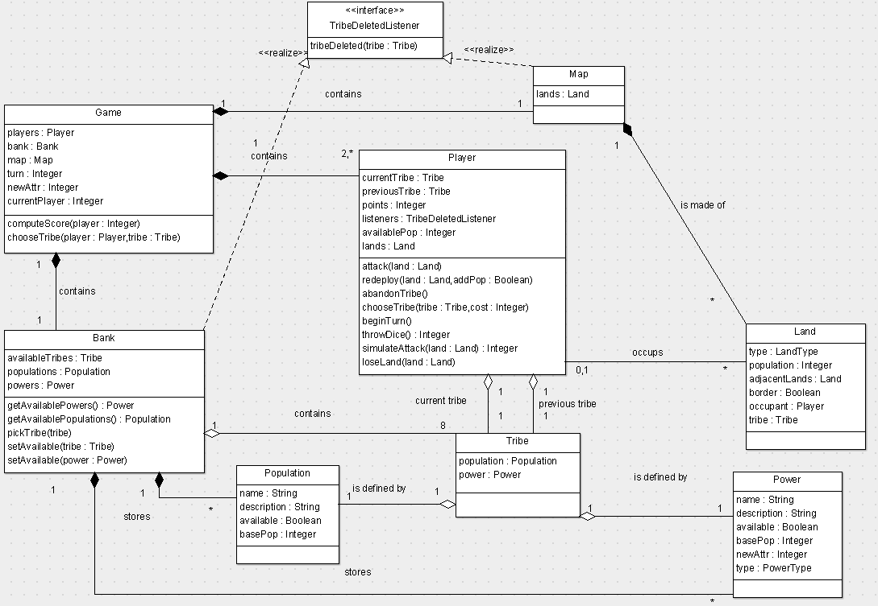
Conception

Slide 5
Conception
Classe Player:
Simulation d’attaque
Redéploiement
Lié au plateau de jeu

Slide 6
Conception
Classe Bank:
Création des peuples
Création des pouvoirs
Liste aléatoires des tribus
Génération des images dans une hashmap

Slide 7
Conception
Classe Game:
Comptage des points
Gérer les tours

Slide 8
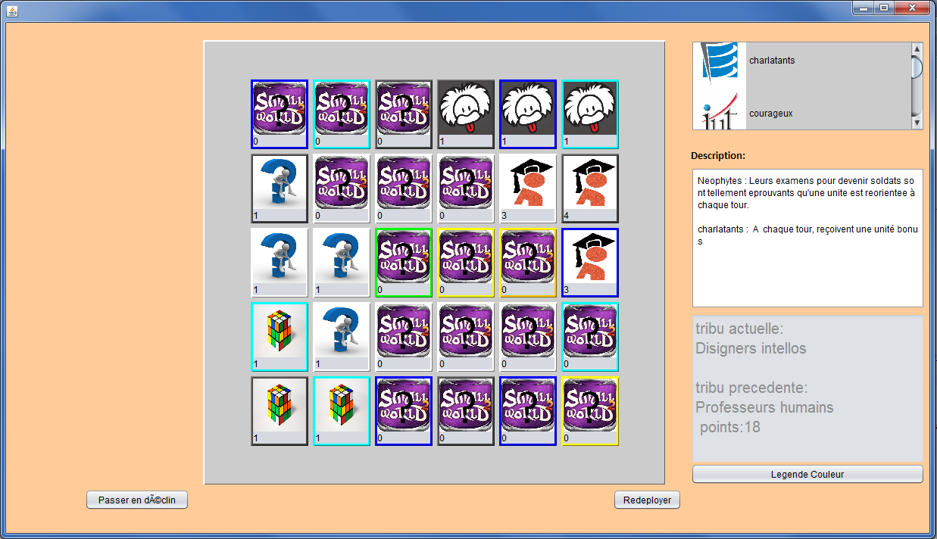
Interface
Classe MyWindow:

Slide 9
Démonstration
Lancement du jeu

Slide 10
Conclusion
Travail en groupe satisfaisant:
Personnes venant de différents cursus
Bonne répartition du travail
Améliorations possibles:
Interface plus dynamique et animée
Ajout de la météo
Possibilité de créer son propre peuple et ses propres pouvoirs

Slide 11
Merci Pour votre
attention

Slide 12

Questions ?

